Slide 1
Этапы решения задач на компьютере

Slide 2
Определение
Алгоритм – это предписание исполнителю выполнить последовательность команд, приводящую от исходных данных к искомому результату.
Повторение

Slide 3
Свойства алгоритма
  дискретность: состоит из отдельных шагов (команд)
  результативность: применение алгоритма обязательно приводит к конечному результату за конечное число шагов
  массовость: может применяться многократно при различных исходных данных
  детерминированность: выполнение команд в строго определенной последовательности
  понятность: должен включать только команды, известные исполнителю (входящие в СКИ)
  определенность: при одинаковых исходных данных всегда выдает один и тот же результат
  корректность: дает верное решение при любых допустимых исходных данных
Повторение

Slide 4
Способы записи алгоритмов
Словесный – на естественном языке;
На языке блок – схем;
На языке программирования.
Блок-схема – это графическое изображение алгоритма в виде определенным образом связанных между собой нескольких типов блоков.
Язык программирования — формальная знаковая система, предназначенная для записи компьютерных программ.
Повторение

Slide 5





Основные элементы блок-схемы
Элемент блок-схемы | Назначение элемента
 | Обозначение начала и конца алгоритма
 | Описание ввода или вывода данных, имеет один вход - сверху и один выход - снизу.
 | Описание линейной последовательности команд, имеет один вход – сверху и один выход – снизу.
 | Обозначение условий в структурах «ветвление» и «выбор», имеет один вход – сверху и два выхода – налево, направо
 | Применяется для объявления переменных или ввода комментариев
Начало
Данные
Последовательность команд
Да
Нет
Условие
Объявление переменных
Повторение

Slide 6
ОПРЕДЕЛЕНИЕ
NEW
Решение задачи на компьютере - это процесс автоматического преобразования информации в соответствии с поставленной целью.
Под процессом решения задачи на ЭВМ надо понимать совместную деятельность человека и компьютера. Этот процесс остается пока достаточно сложным и трудоемким, поэтому представляется в виде нескольких последовательных этапов. При этом на долю человека приходится творческая деятельность, а на долю машины - автоматическая обработка информации в соответствии с заданным ей алгоритмом.

Slide 7
Этапы решения задач на ЭВМ
Решение задач на ЭВМ состоит из следующих этапов:
1. ПОСТАНОВКА ЗАДАЧИ.
2. ПОСТРОЕНИЕ МАТЕМАТИЧЕСКОЙ МОДЕЛИ.
3. РАЗРАБОТКА АЛГОРИТМА.
4. СОСТАВЛЕНИЕ ПРОГРАММЫ.
5. ОТЛАДКА И ТЕСТИРОВАНИЕ ПРОГРАММЫ.
6. ПОЛУЧЕНИЕ И АНАЛИЗ РЕЗУЛЬТАТОВ.
Примеры и задачи

Slide 8
ПОСТАНОВКА ЗАДАЧИ.
Это этап работы человека, хорошо представляющего предметную область задачи. Он должен:
определить цель решения задачи;
определить необходимый объем информации;
дать точную формулировку задачи;
предложить идею решения задачи;
описать исходные данные и способы их хранения;
определить форму выдачи результатов.

Slide 9
ПОСТРОЕНИЕ МАТЕМАТИЧЕСКОЙ МОДЕЛИ.
Чтобы решить задачу необходимо описать объект в математических терминах (формулах), то есть построить его модель, которая позволяет математически строго решить задачу его исследования.
Этот этап выполняет человек, способный разработать математическое описание поставленной задачи. При этом он должен выполнить:
анализ похожих решённых задач;
анализ технических и программных возможностей;
анализ условий существования решения.

Slide 10
РАЗРАБОТКА АЛГОРИТМА
Алгоритм решения задачи разрабатывается на основе построенной математической модели и представляет конечную последовательность предписаний (правил), которая определяет процесс преобразования исходных данных в результаты решения задачи.
Алгоритм разрабатывается одним из существующих способов, чаще всего в виде блок-схемы.
Этот этап выполняет человек, умеющий программировать. Уровень его квалификации определяет эффективность разработанного алгоритма.

Slide 11
СОСТАВЛЕНИЕ ПРОГРАММЫ
Этот этап также выполняет человек, умеющий программировать, так как программа - это один из способов представления алгоритма с использованием языка программирования, наиболее удобного для решения данной задачи.
Составление программы - это кодирование алгоритма для реализации его в компьютере.

Slide 12
ОТЛАДКА И ТЕСТИРОВАНИЕ ПРОГРАММЫ
Отладка программы - это проверка ее на наличие технических, грамматических и, возможно, алгоритмических ошибок. Отладка предполагает совершенствование (оптимизацию) программы.
Ошибки в ходе отладки исправляют путем контрольного тестирования.
Проверка осуществляется путем сравнения заранее известных результатов тестов с результатами, полученными компьютером.
Этот этап - совместная работа программиста и машины.

Slide 13
ПОЛУЧЕНИЕ И АНАЛИЗ РЕЗУЛЬТАТОВ
После устранения всех ошибок, выявленных отладкой и тестированием, получают результаты решения поставленной задачи.
Получение результатов может быть многократным в зависимости от смены исходных данных, поскольку решение должно быть универсальным для задач подобного класса.
На этом этапе машина работает совместно с человеком, выдающим задание.

Slide 14
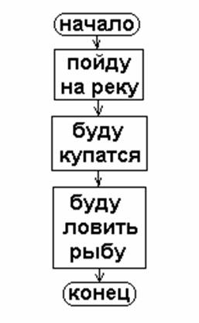
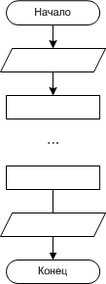
Линейный алгоритм
Линейный алгоритм – это набор команд, выполняемых последовательно во времени, друг за другом.

Slide 15
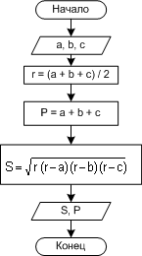
Задача №1
Зная длины трех сторон треугольника, вычислить площадь и периметр треугольника.
Решение:
Входные данные: a, b, c.
Выходные данные: S, P.
Решение по формуле Герона
Внимание!!!
В знак "=" означает не математическое равенство, а операцию присваивания. Переменной, стоящей слева от оператора, присваивается значение, указанное справа. Причем это значение может быть уже определено или его необходимо вычислить с помощью выражения.

Slide 16
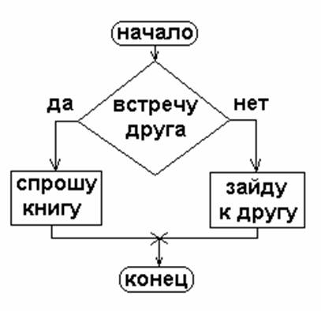
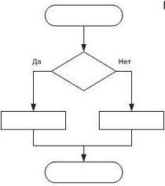
Алгоритмическая структура «ветвление»
Алгоритм, содержащий хотя бы одно условие, в результате которого обеспечивается переход на один из двух возможных шагов, называется разветвляющимся.

Slide 17
Задача №2
Заполните шаблон блок-схемы алгоритма исследования квадратного уравнения ax²+bx+c=0 (a≠0)
Начало
a, b, c
D=b²-4*a*c
Да
Нет
D<0
Нет
Корней нет
Да
D=0
Х= - b/2*a
X1= (- b+√D)/2*a
Х
X2= (- b-√D)/2*a
X1, X2
Конец

Slide 18
Необходимо отметить, что роль и вклад человека и компьютера на каждом из приведенных этапов решения задач постоянно меняются из-за стремительного прогресса в сфере вычислительной техники.
Перейти к выполнению задания.
Завершить показ

